Slide 1
Муниципальное дошкольное образовательное учреждение детский сад «Колосок» Презентация «Уголок театрализованной деятельности в младшей разновозрастной группе» Выполнила: воспитатель Ткаченко Н.В.

Slide 2
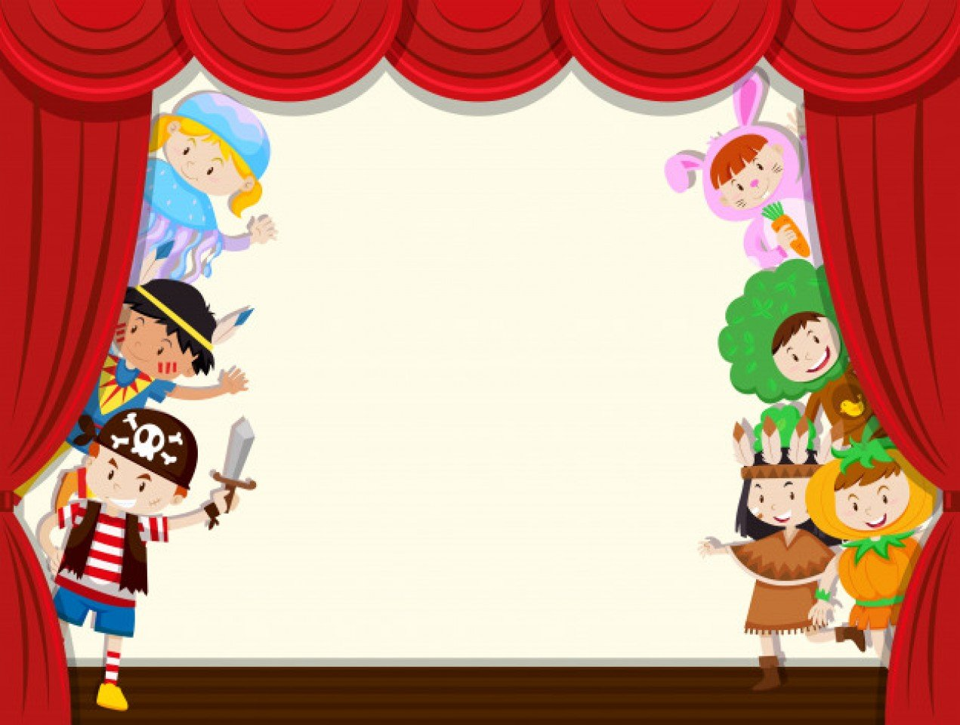
Театрализованная деятельность учит детей быть творческими личностями, способными к восприятию новизны, умению импровизировать.

Slide 3
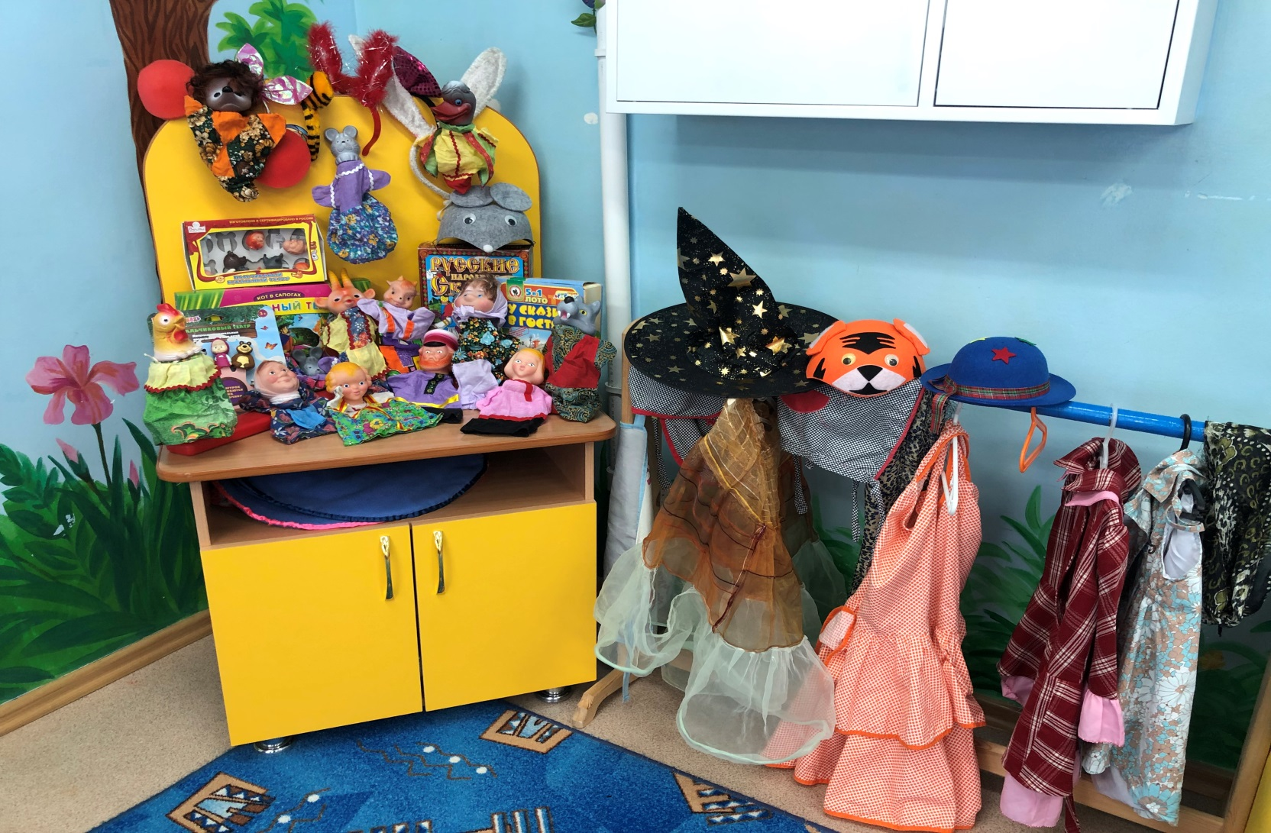
Уголок театрализации
Уголок театрализации

Slide 4
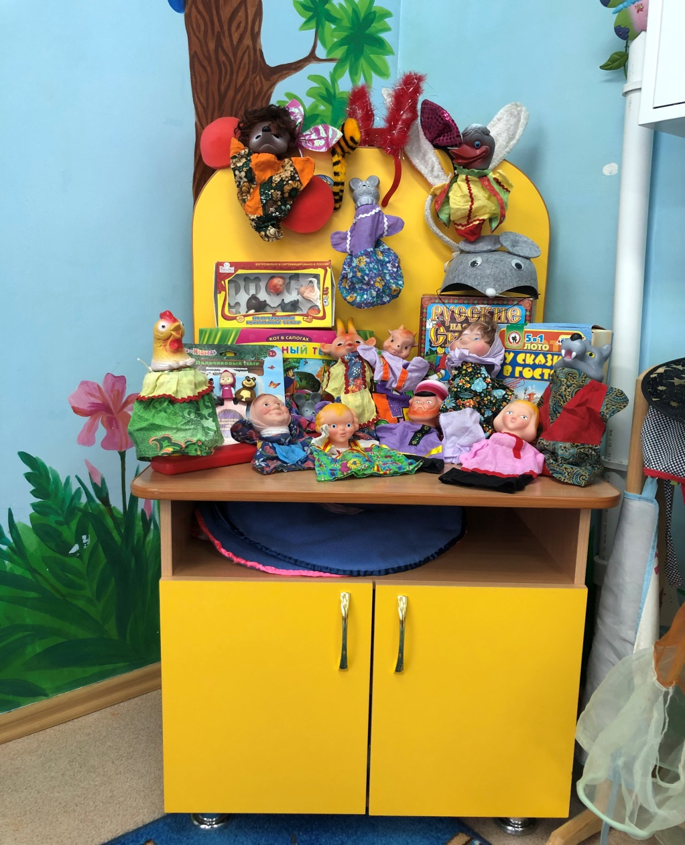

Slide 5
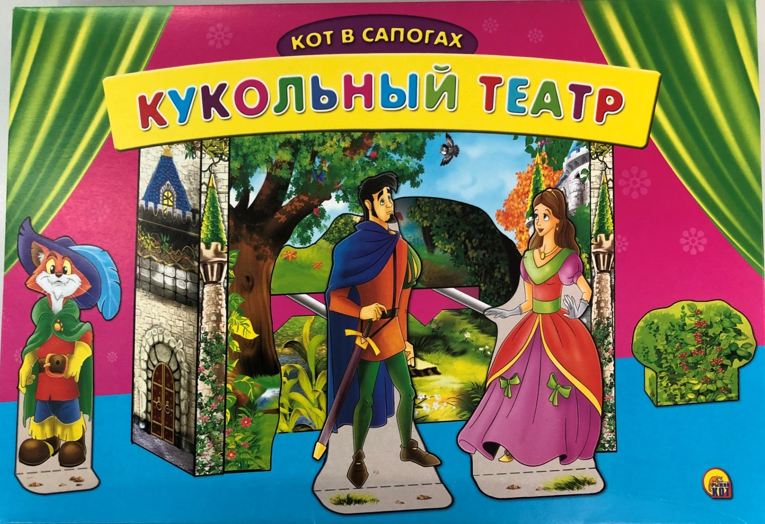
Кукольный театр «Кот в сапогах»

Slide 6
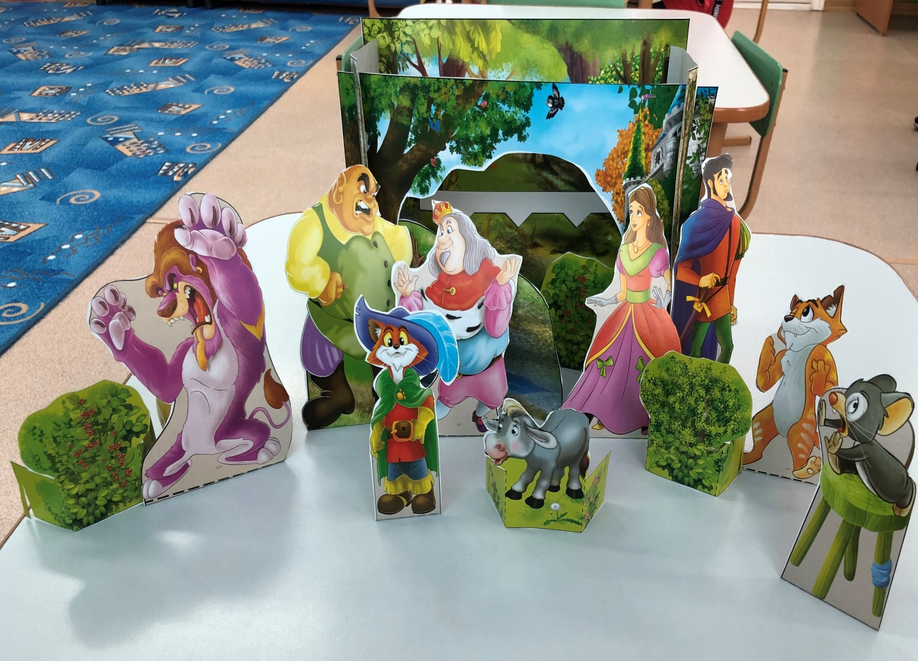

Slide 7
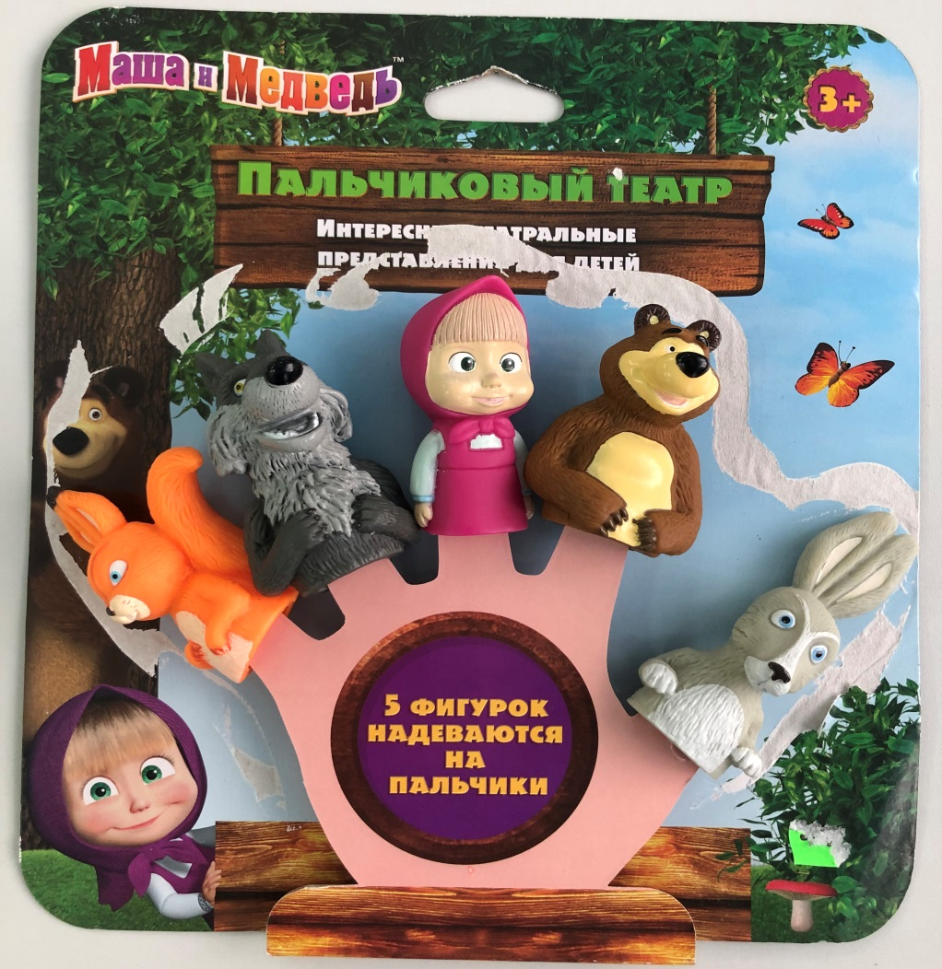
Пальчиковый театр «Маша и Медведь»

Slide 8
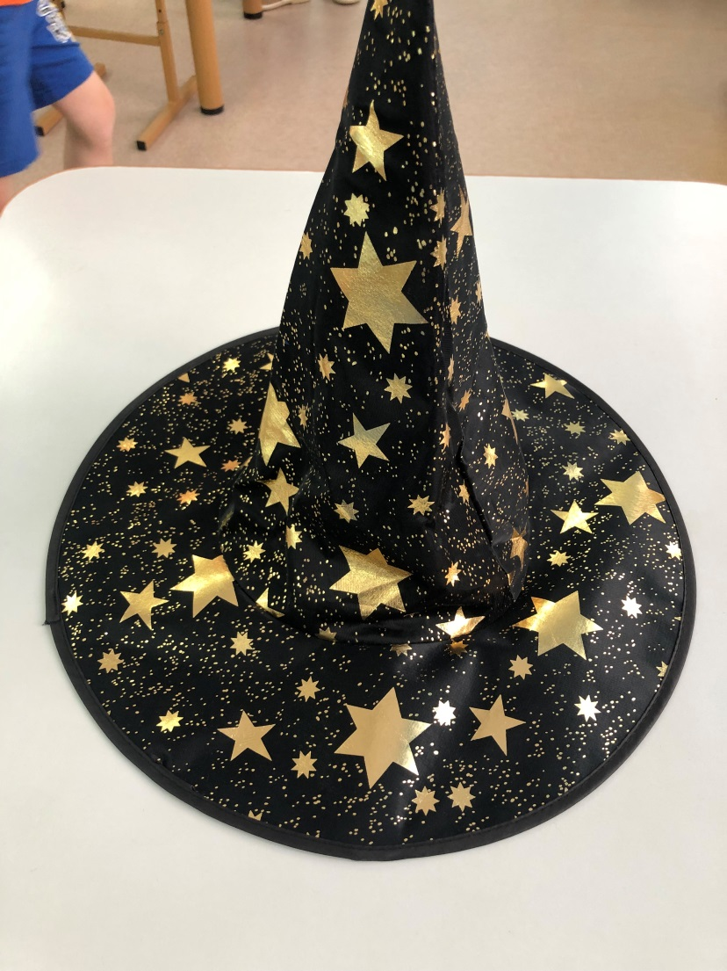
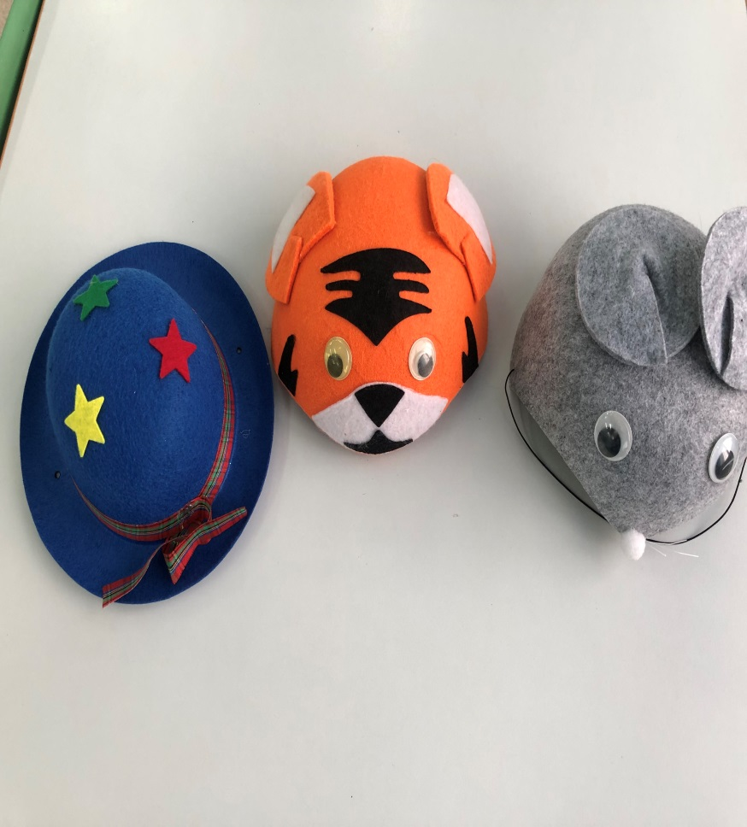
Шапочки

Slide 9
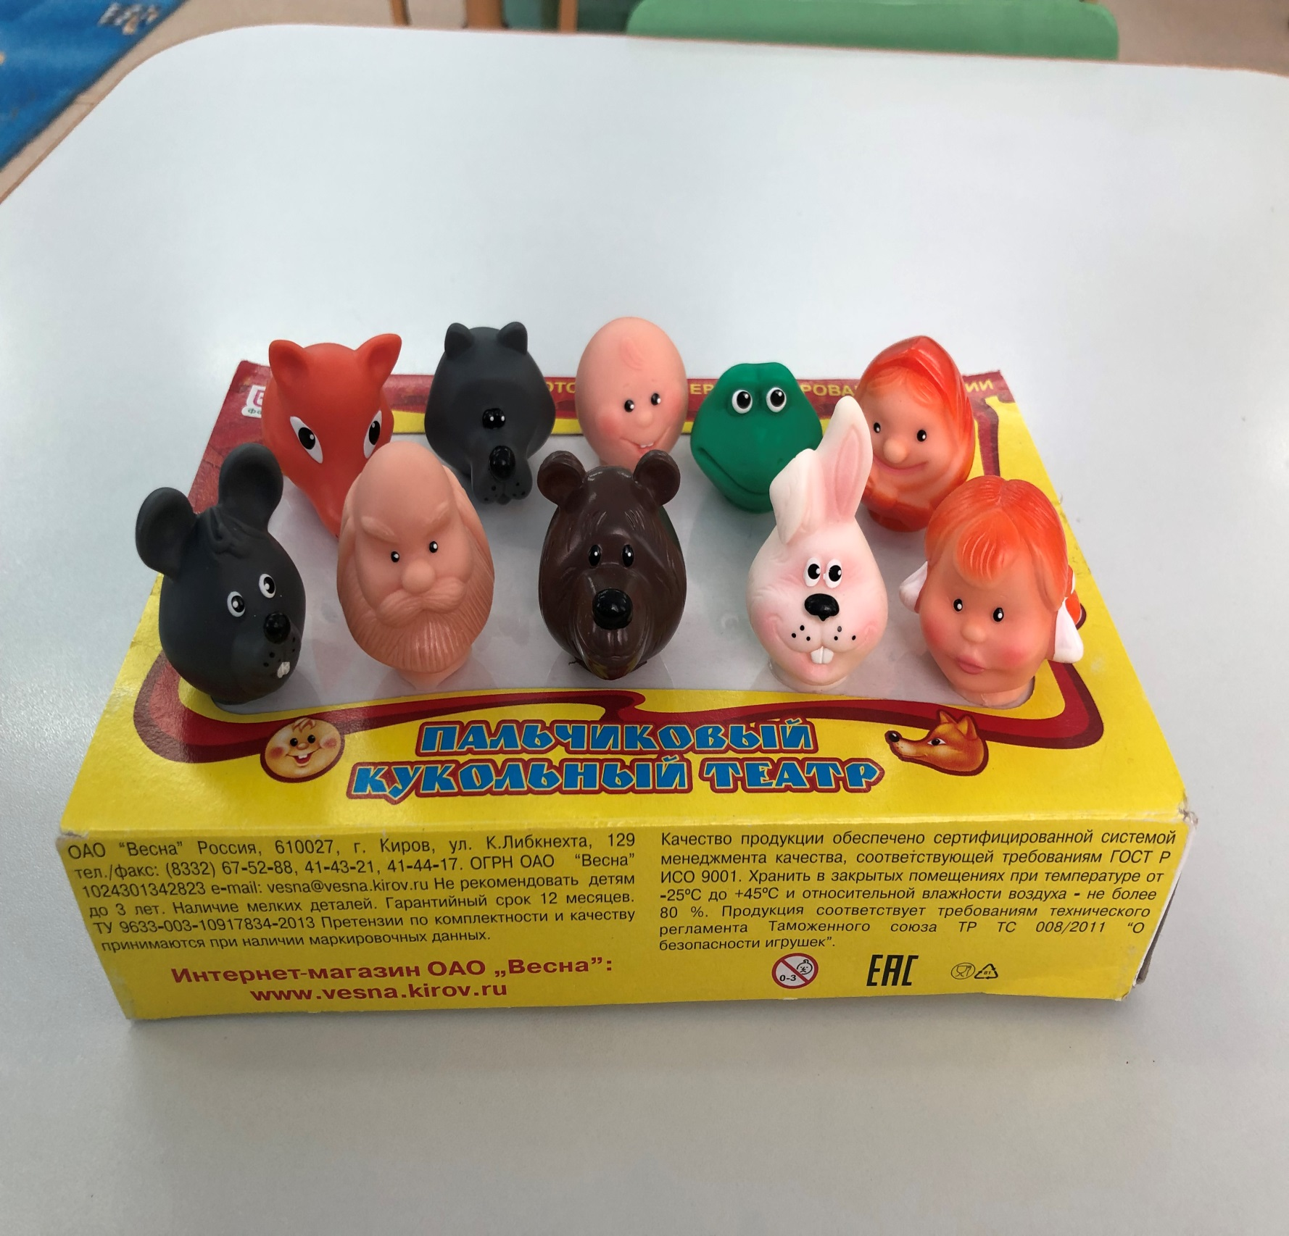
Пальчиковый кукольный театр

Slide 10
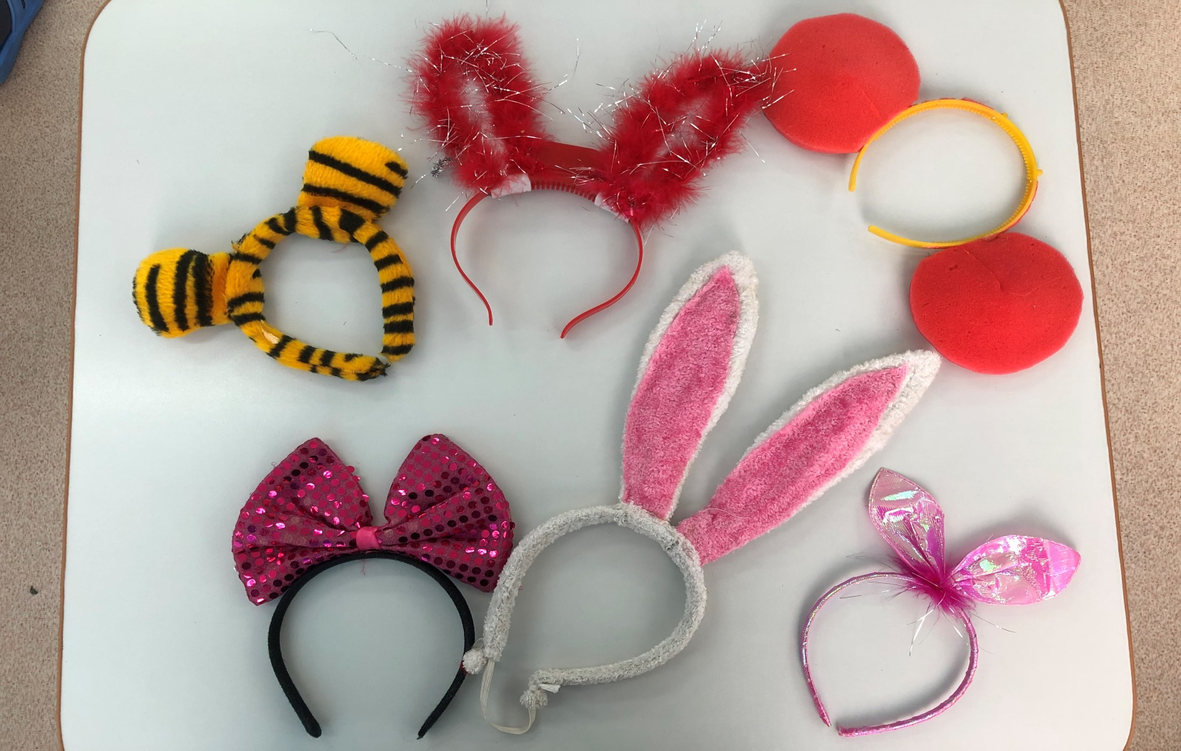
Ободки

Slide 11
Кукольный театр «Русские народные сказки»

Slide 12
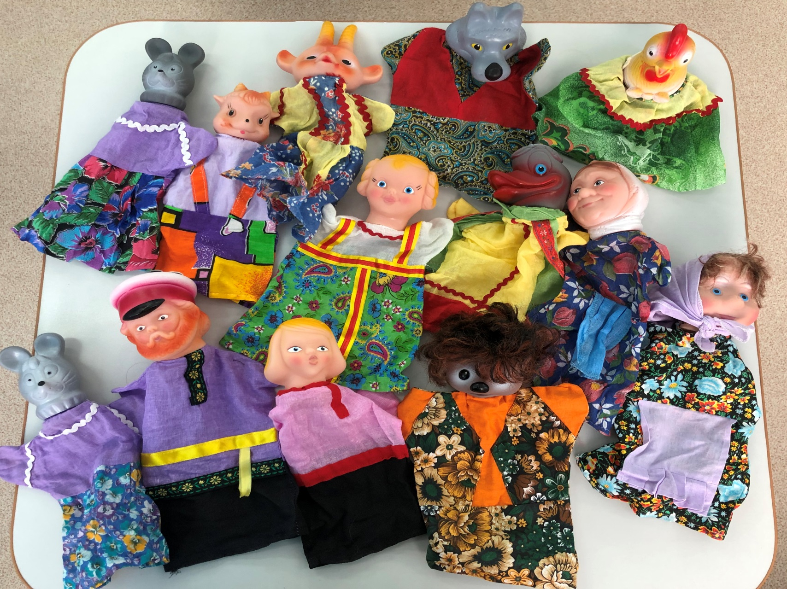

Slide 13
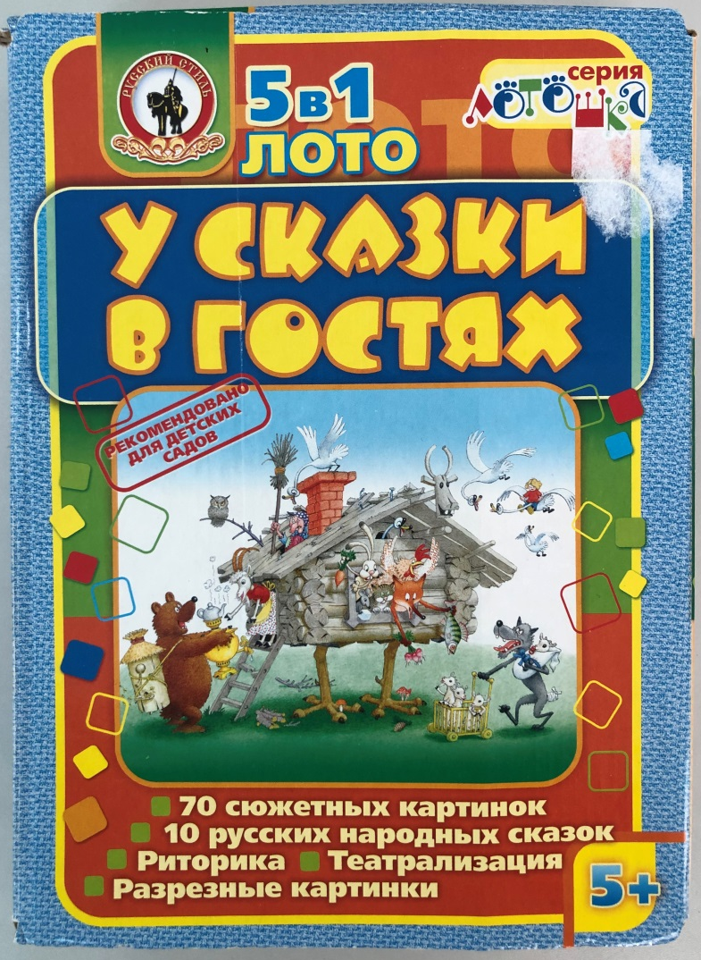
Лото «У сказки в гостях»

Slide 14
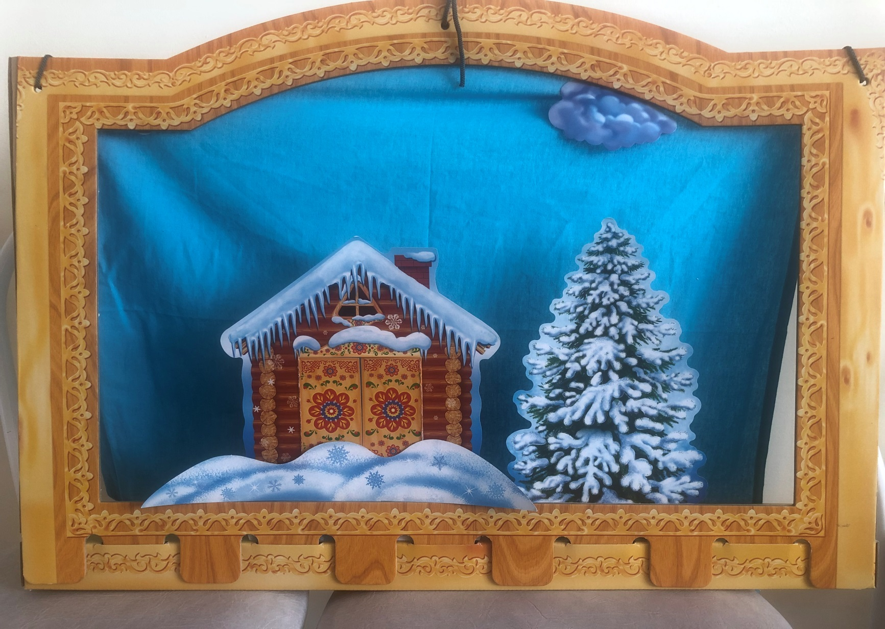
Ширма

Slide 15
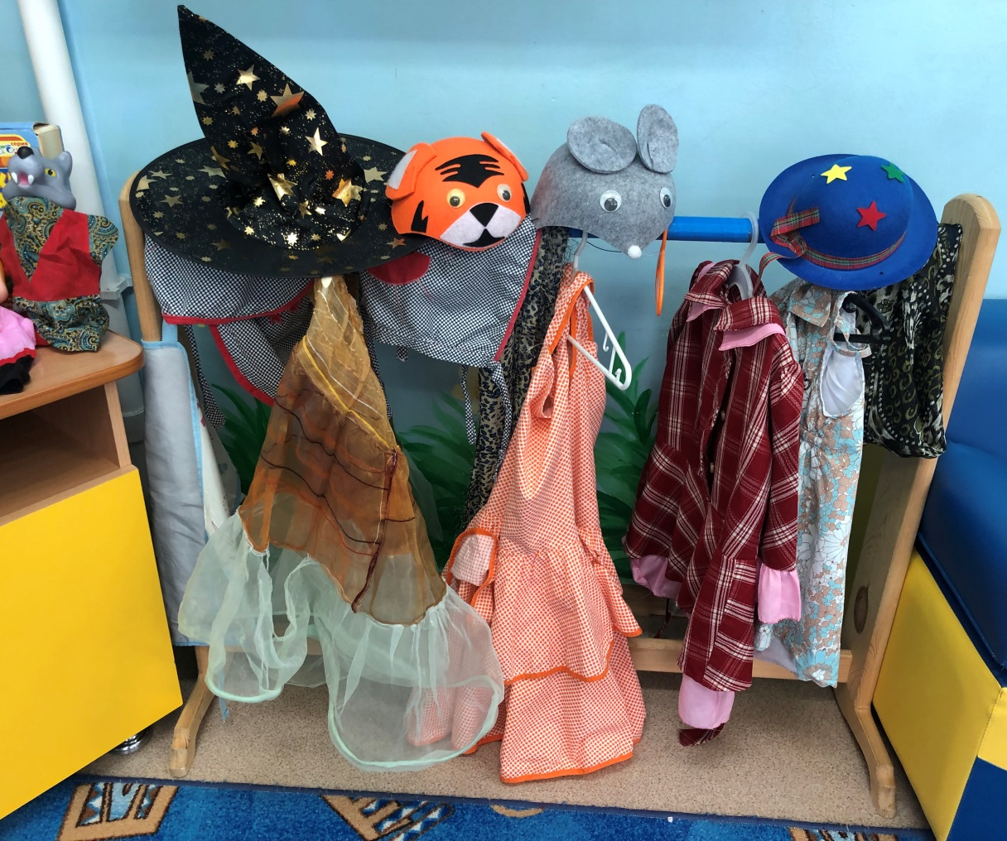
Уголок ряжения

Slide 16
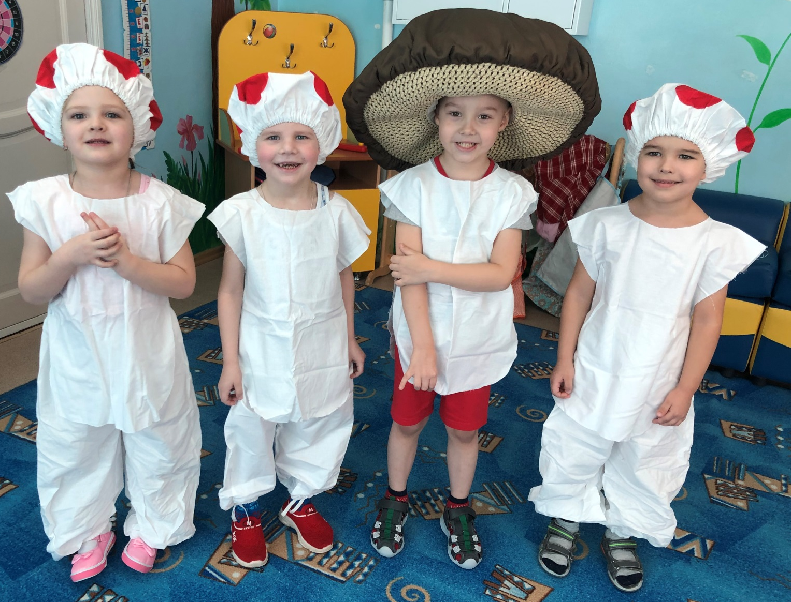
Костюмы

Slide 17
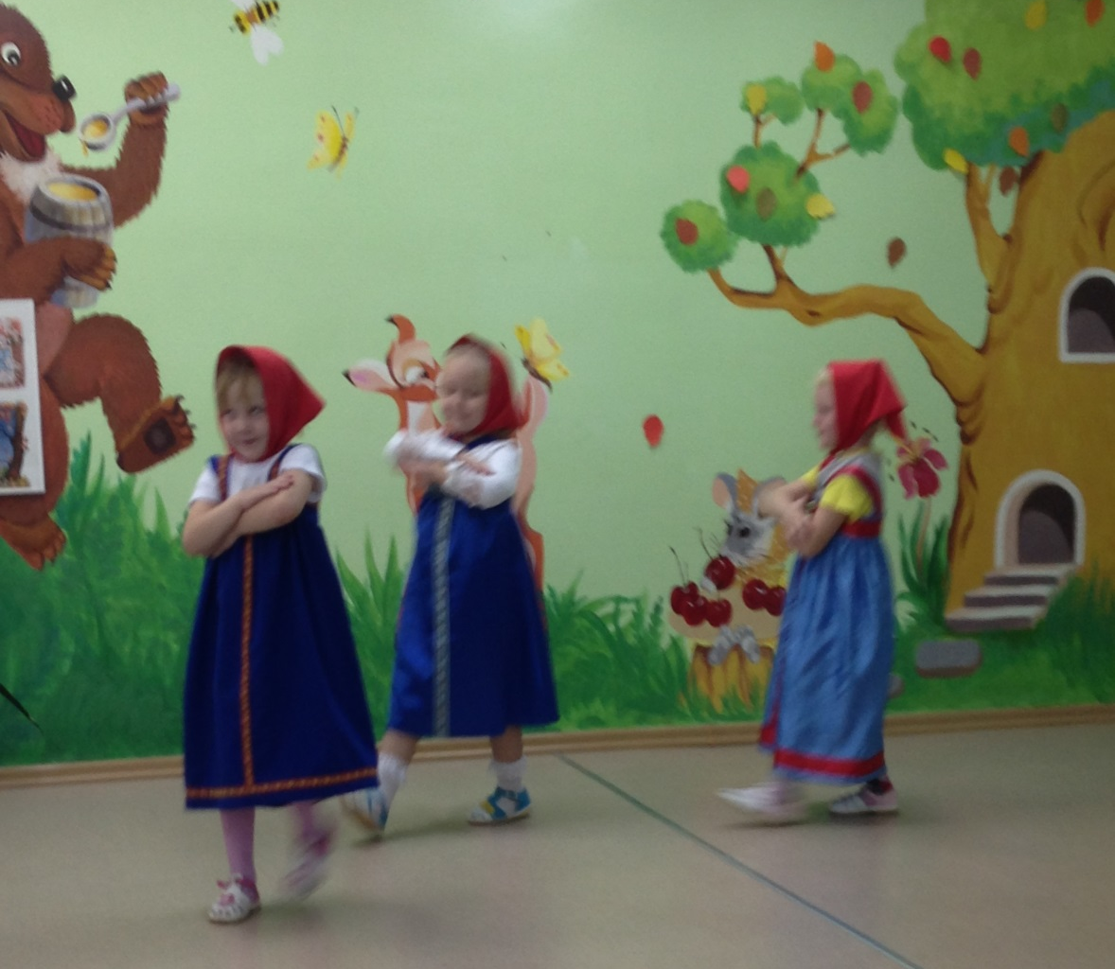

Slide 18
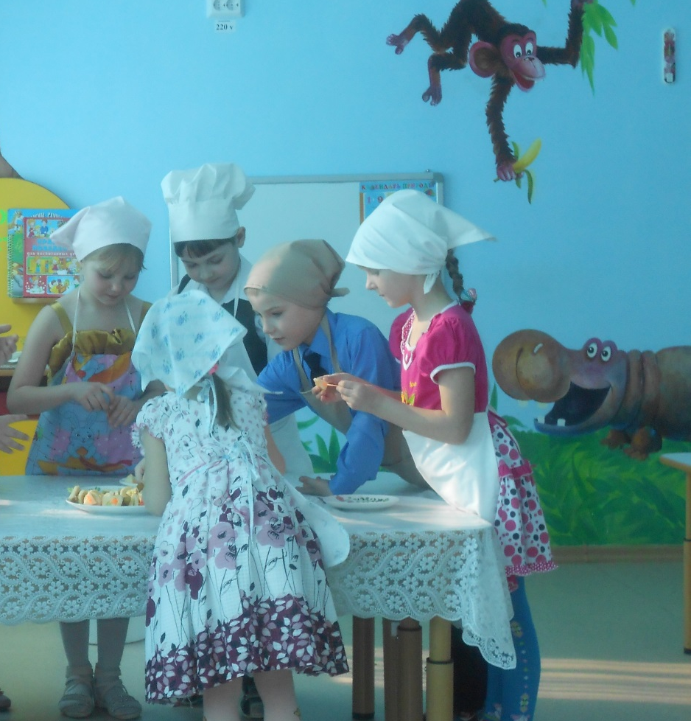

Slide 19
Спасибо за внимание!

